Slide 1
Programa piloto de transferencia innovadora de tecnologías a mandos medios en la empresa Valleflor. Pifo-Ecuador
Morales Sánchez, Mishell Estefanía
Departamento de Ciencias de la Vida y de la Agricultura
Carrera de Ingeniería Agropecuaria
Trabajo de titulación previo a la obtención del título de Ingeniera Agropecuaria
PhD. Urbano Salazar, Ruth Elizabeth
10 de septiembre de 2020

Slide 2
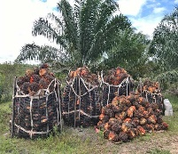
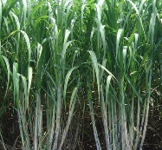
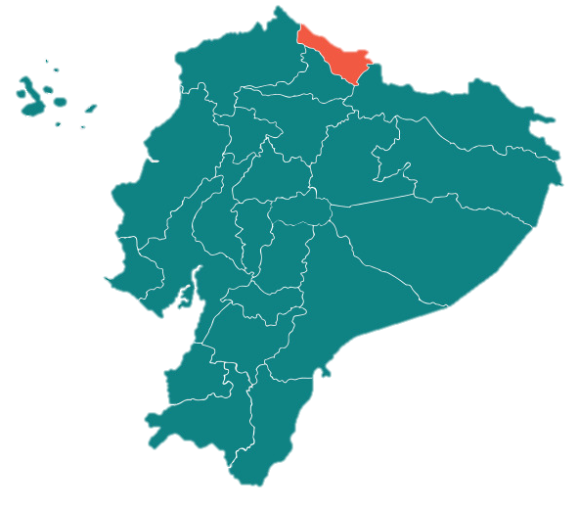
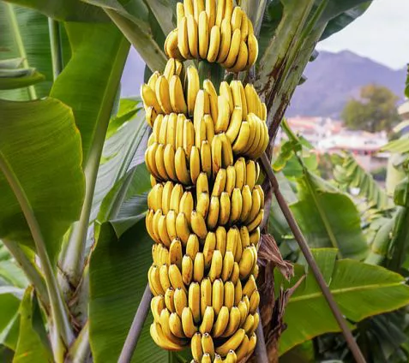
INTRODUCCIÓN
Ecuador posee potencial agrícola
Producción florícola
Está dentro de los 10 principales productos de exportación del país (ocupa el quinto lugar)
Representa un 4,8% de las exportaciones totales
Fuente generadora de empleo
Genera divisas
103 mil fuentes de empleo
Aporta al PIB (9%)
(Banco Central del Ecuador, 2019)
c
Notes:
MEJORAR LA PRESENTACION, USE IDEAS PRINCIPALES Y ELIMINE TEORIA (LATA)
Decir distinto a lo que esta escrito

Slide 3
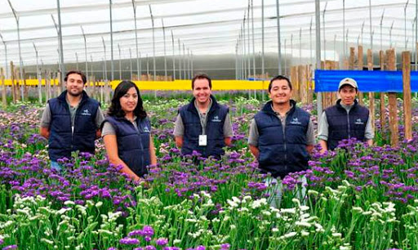
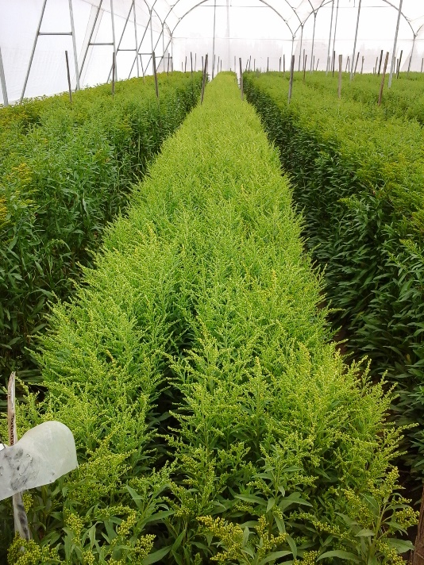
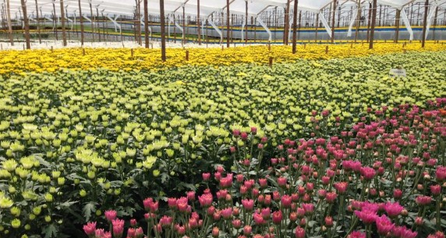
INTRODUCCIÓN
Empresas florícolas
Entrenar al personal
Aumentar su competitividad
A través de
Capacitaciones
Simposios
Suelen ser de carácter “muy general” y sin una estructuración académica adecuada
Conferencias
Cursos
Talleres
(Expoflores, 2019)
c
Notes:
MEJORAR LA PRESENTACION, USE IDEAS PRINCIPALES Y ELIMINE TEORIA (LATA)
Decir distinto a lo que esta escrito

Slide 4
INTRODUCCIÓN
Nuevo enfoque
=
CAPACITACIÓN
a través de
Transferencia innovadora de tecnologías
1
Proceso que busca transmitir habilidades, conocimientos, tecnologías y métodos de producción entre las universidades o centros de investigación y las empresas
Buscar nuevas estrategias de formación
2
Programas enfocados al personal agrícola (supervisores y personal de campo)
3
Transformación del conocimiento tácito (adquirido por la experiencia)
4
Transmitir conocimientos que mejoren los procesos productivos y ayuden al personal a la toma de decisiones
(Erazo, 2012)
c
Notes:
MEJORAR LA PRESENTACION, USE IDEAS PRINCIPALES Y ELIMINE TEORIA (LATA)
Decir distinto a lo que esta escrito

Slide 5
JUSTIFICACIÓN
Necesidad de implementar un programa de capacitación diferente
Adecuado desarrollo del aprendizaje
enfocado
Supervisores de la empresa
Valleflor
Satisfacer sus necesidades de capacitación
Busca el crecimiento académico y profesional del personal
desarrollan
Personal de campo (mandos medios)
Canal de comunicación ascendente, descendente y horizontal
Rol importante dentro de la organización
Aptitudes, habilidades y capacidades que mejoren la toma de decisiones
Generación innovadora de conceptos importantes empleados en el desarrollo agrícola
(Clavijo, 2008)
c

Slide 6
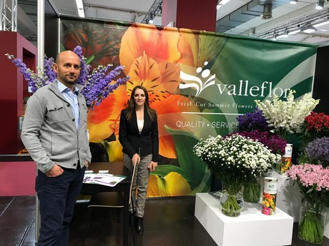
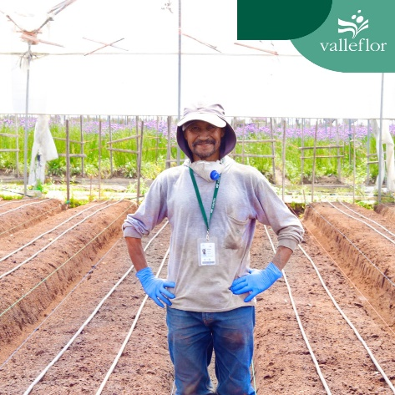
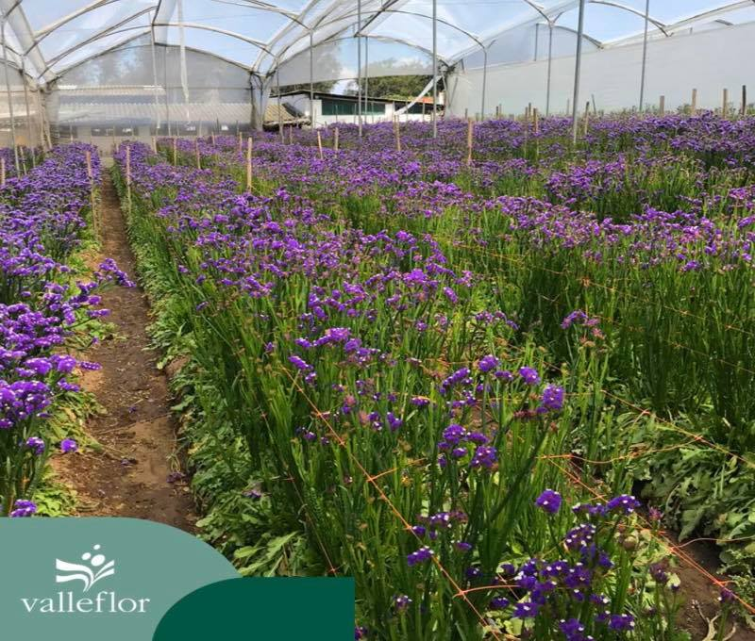
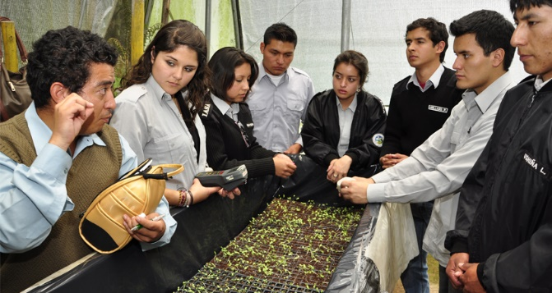
JUSTIFICACIÓN
Componente académico
Componente empresarial
FORTALECIMIENTO
VINCULACIÓN
Reforzará la cooperación
La academia satisface las necesidades del sector empresarial
c

Slide 7
OBJETIVOS
GENERAL
Planificar, ejecutar y evaluar un programa piloto de transferencia innovadora de tecnologías a los mandos medios en la empresa Valleflor.
ESPECÍFICOS
Levantar una línea base, identificando las necesidades de capacitación de los supervisores, para realizar un diagnóstico de la situación actual de la empresa y de los participantes.
Ejecutar un programa de transferencia de tecnologías, mediante el cumplimiento de un cronograma de capacitación específica en áreas de interés agrícola, para reforzar y transformar los conocimientos de los supervisores, adquiridos por la experiencia.
Innovar en la aplicación de las metodologías de aprendizaje, mediante el uso de herramientas visuales, interactivas, didácticas y móviles.
Evaluar el impacto del proyecto, a través de los conocimientos adquiridos por los supervisores de la empresa.
c

Slide 8
HIPÓTESIS
H₁: El programa piloto de transferencia innovadora de tecnologías enfocado a los mandos medios (supervisores) de la empresa Valleflor aumenta sus conocimientos en conceptos básicos del ámbito agrícola.
c

Slide 9
METODOLOGÍA
ÁREA DE ESTUDIO
Coordenadas referenciales fincas participantes
Pifo: Longitud 78°20’47” O, latitud 0°13’40”S.
Puembo: Longitud 78°21’22” O, latitud 0°12’39”S.
La Libertad: Longitud 78°22’48” O, latitud 0°9’31.40”S.
Las sesiones de aprendizaje se realizaron en las instalaciones de la finca ubicada en Pifo
Figura 1. Ubicación de la empresa florícola Valleflor
Fuente: (Google Earth, 2019)
Precipitación media anual: 1 830 mm
H.R.: 62,5 % Piso altitudinal montano bajo, con suelos franco arcillosos hasta arenosos.
El programa se realizó con el personal de las tres fincas anexas a Valleflor:
Pifo
Puembo
La Libertad
°T media: 15,63 ± 1°C.
(CAPSERVS , 2015)
c

Slide 10
METODOLOGÍA
MODELO TRIPLE HÉLICE
Redes trilaterales/ Interrelación de los actores
La importancia del modelo radica en la cooperación y vinculación de la academia-empresa-gobierno.
Estado-garantiza educación pública
La transferencia de conocimiento establece la vinculación entre los actores, donde el objetivo es transmitir, incorporar y ceder conocimientos.
Universidad de las Fuerzas Armadas ESPE-IASA I
Empresa Florícola Valleflor
Destacamos la cooperación entre el sector empresarial y la universidad
Mayor interacción
Figura 2. Interrelación empresa-universidad-gobierno
(Leydesdorff & Etzkowitz, 2000)
c

Slide 11
METODOLOGÍA
EJECUCIÓN DEL PROGRAMA
1
Diagnóstico inicial
Levantamiento línea base
Organización del grupo
Diagnóstico participativo
2
Estructuración del programa de transferencia
Planificación curricular
Componente teórico
Componente práctico
3
Ejecución del programa de transferencia
Implementación del proyecto
Evaluaciones
Material didáctico
4
Resultados de la aplicación
Seguimiento
Entrega certificados
Se empleó la metodología de capacitación por competencias
Programa de complementación
(Martínez & Martínez, 2009)
c

Slide 12
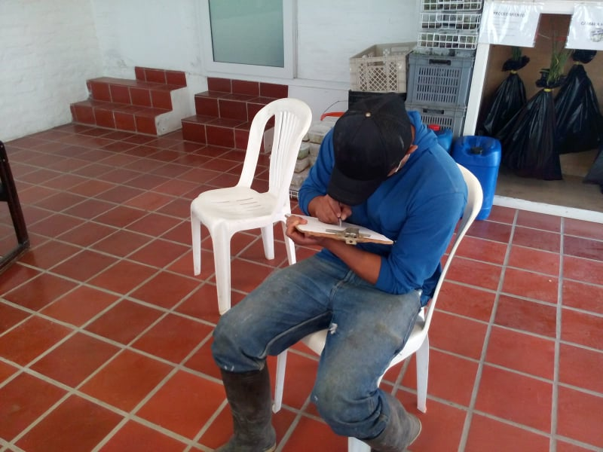
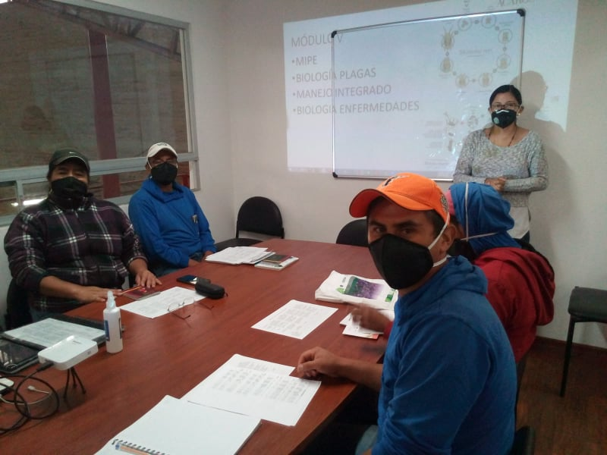
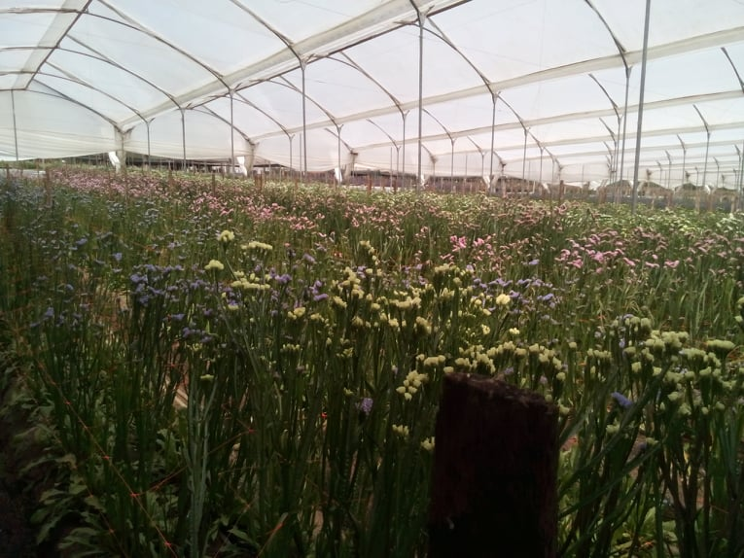
METODOLOGÍA
Diagnóstico inicial
1
Levantamiento línea base
2
Organización del grupo
3
Diagnóstico participativo
Situación actual de la empresa en términos de capacitación
Se contó con la participación de los supervisores de las tres fincas que conforman Valleflor
Se realizó una inducción con cada supervisor (total 10 semanas)
c
c

Slide 13
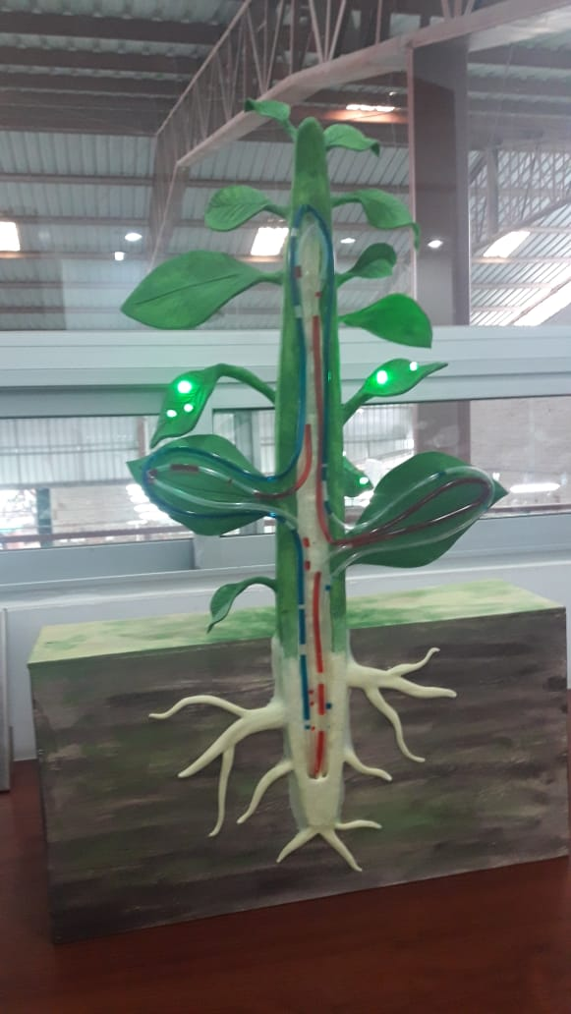
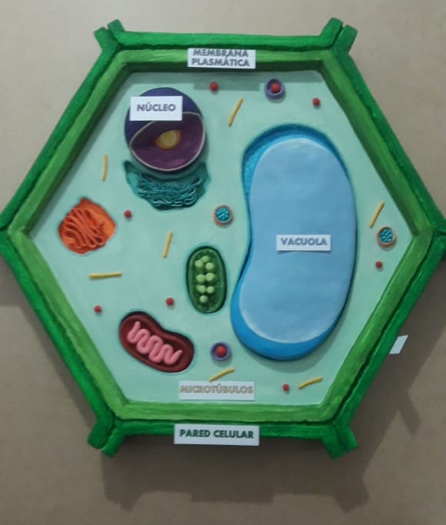
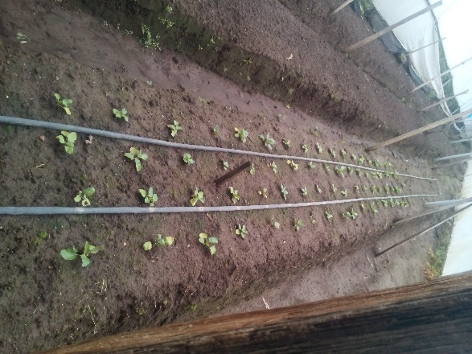
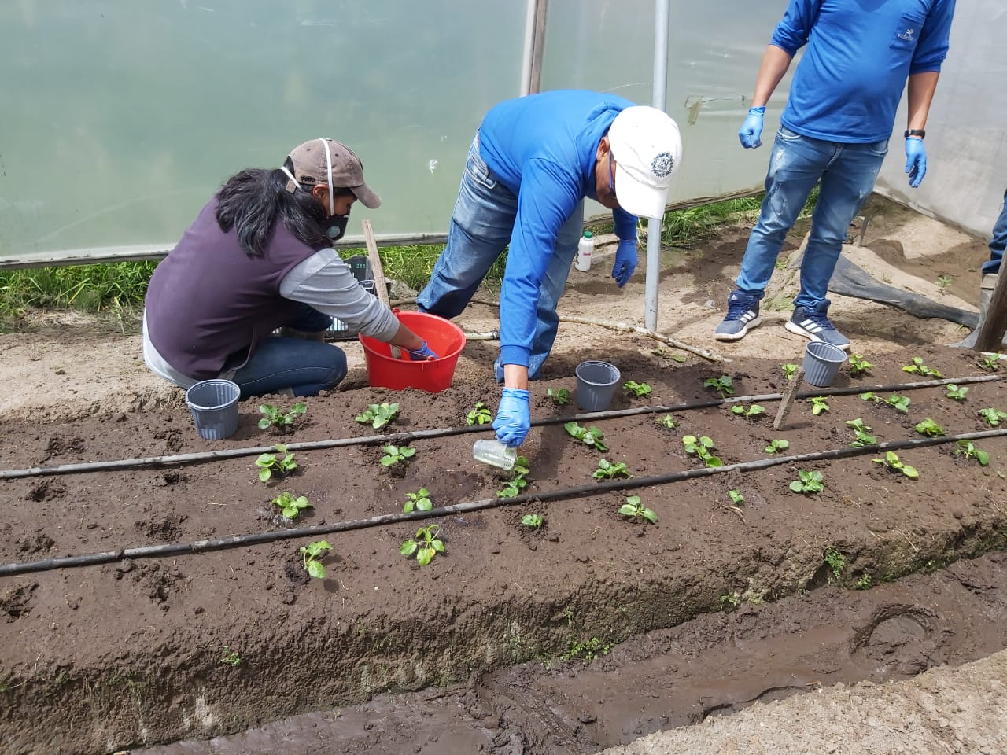
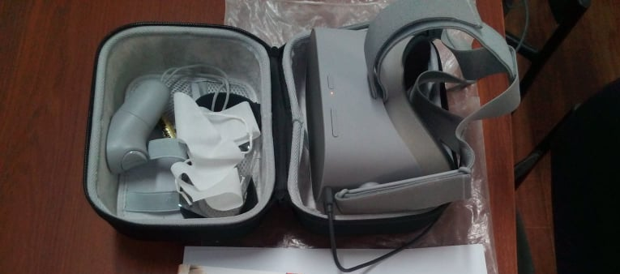
METODOLOGÍA
Estructuración del programa de transferencia
Enfoque distinto
Componente teórico
Planificación curricular
Aprendizaje autónomo
3 horas
En base al diagnóstico inicial
Componente práctico
c
c

Slide 14
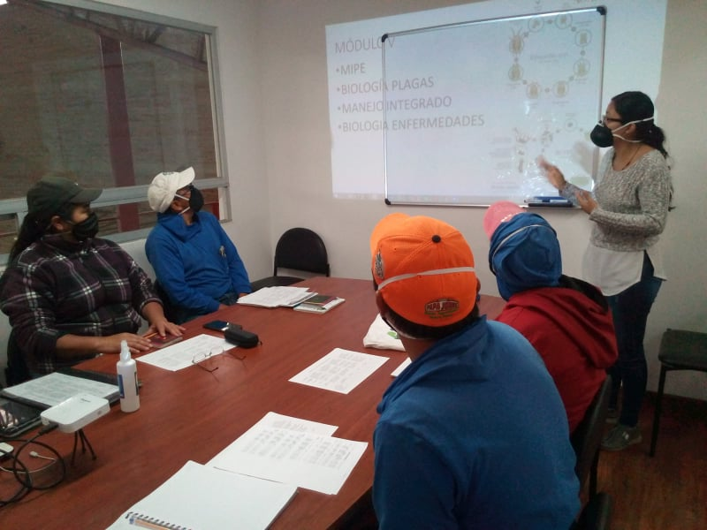
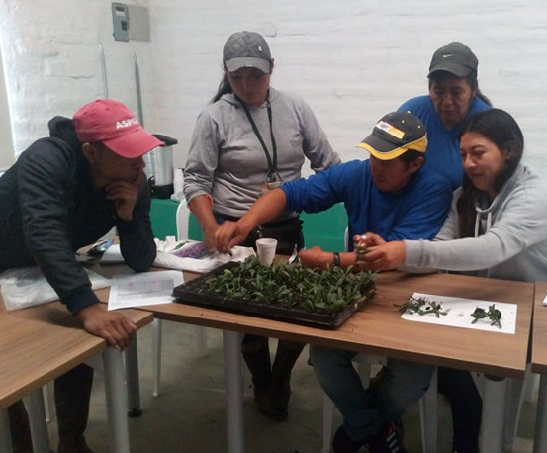
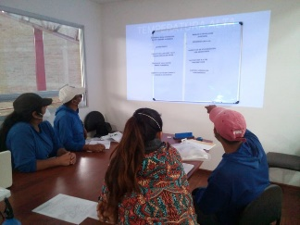
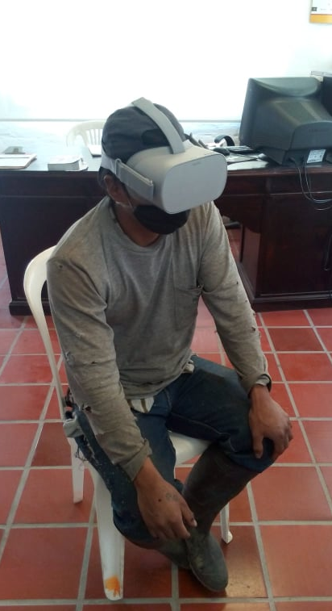
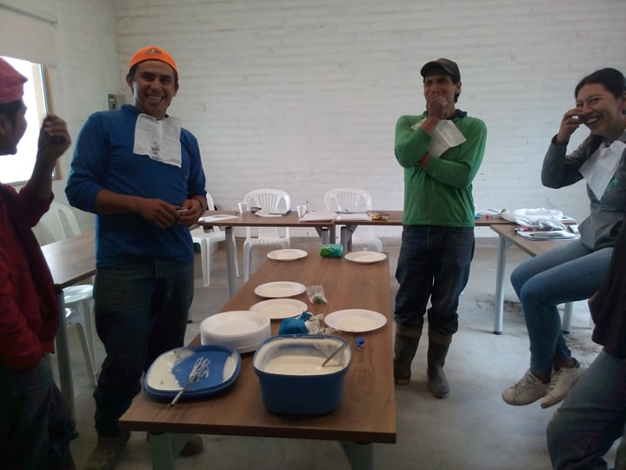
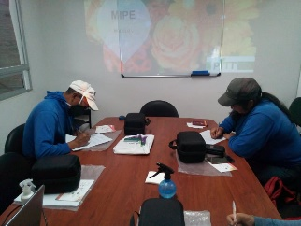
METODOLOGÍA
Ejecución del programa de transferencia
▪ Inicialmente se conformó por 10 personas
Implementación del proyecto
▪ Se estableció 5 módulos de aprendizaje, con una duración total de 5 meses
▪ Se aplicaron evaluaciones, al inicio y final de cada módulo de aprendizaje
Evaluaciones
▪ Se comparó las puntuaciones antes y después de la capacitación
▪ Se entregó material de apoyo: cartillas informativas, fichas técnicas, etc.
Material didáctico
▪ Se entregó 5 folletos informativos al final del programa
Se realizaron actividades lúdicas para generar más confianza entre los participantes
c
c

Slide 15
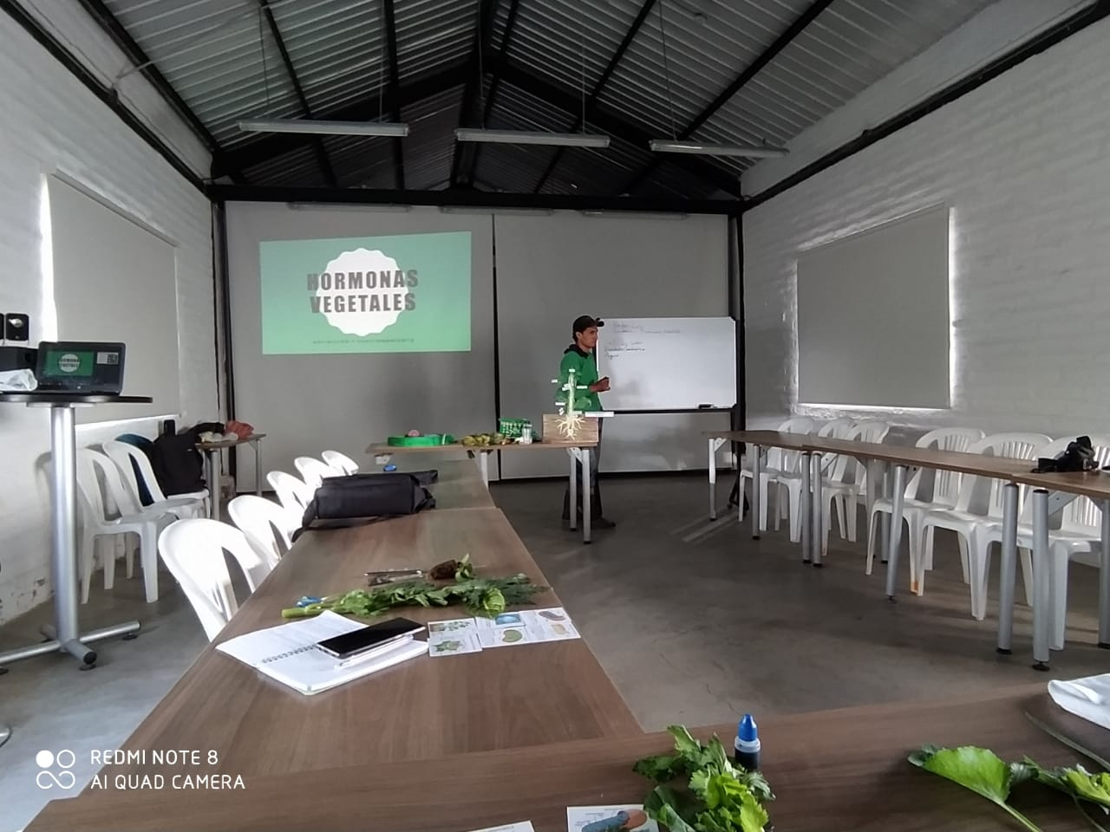
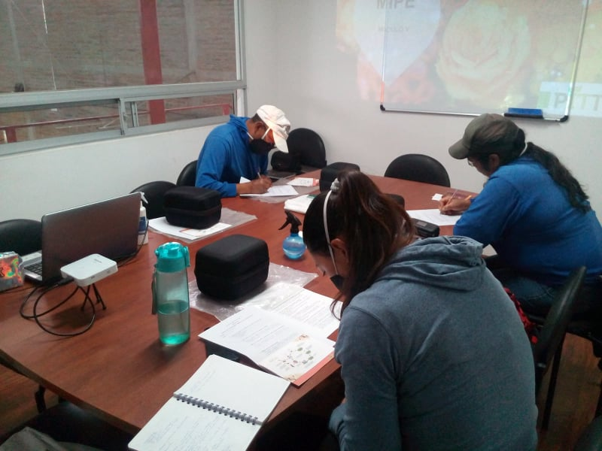
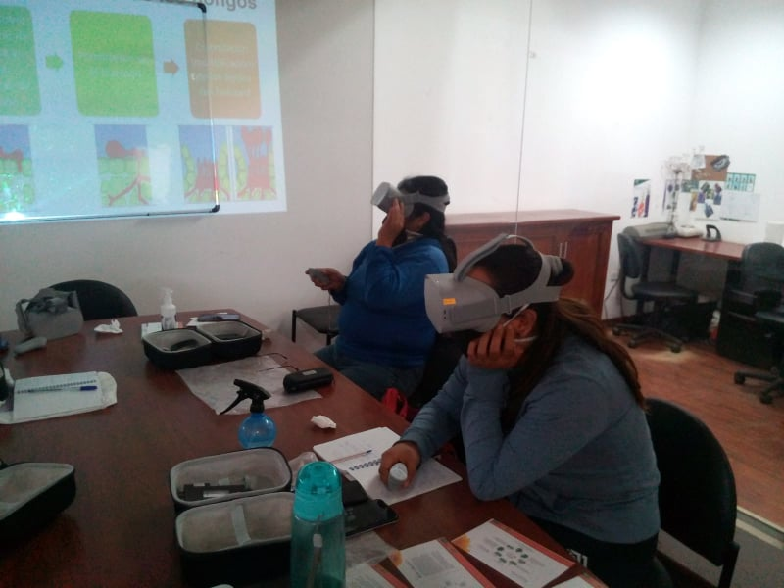
METODOLOGÍA
Ejecución del programa de transferencia
Desarrollo del programa
Introducción
Exposición
Práctica
Finalización
5 meses
Sesiones semanales
Actividades dinámicas, intercambio de experiencias
Retroalimentación
c
c

Slide 16
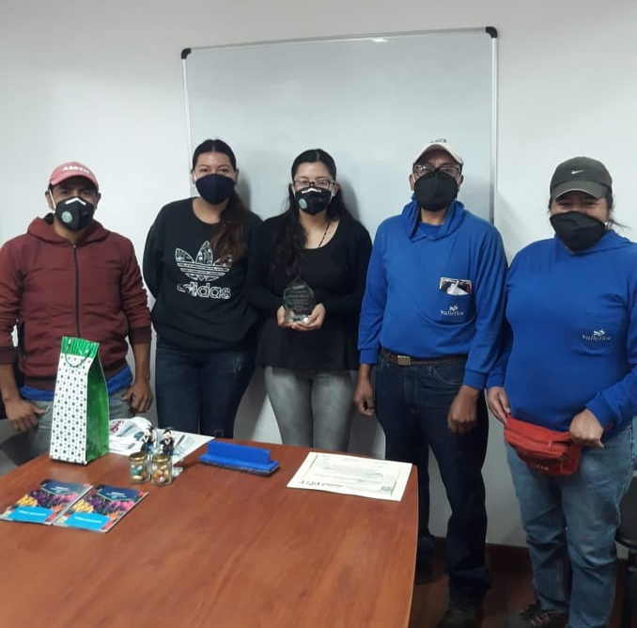
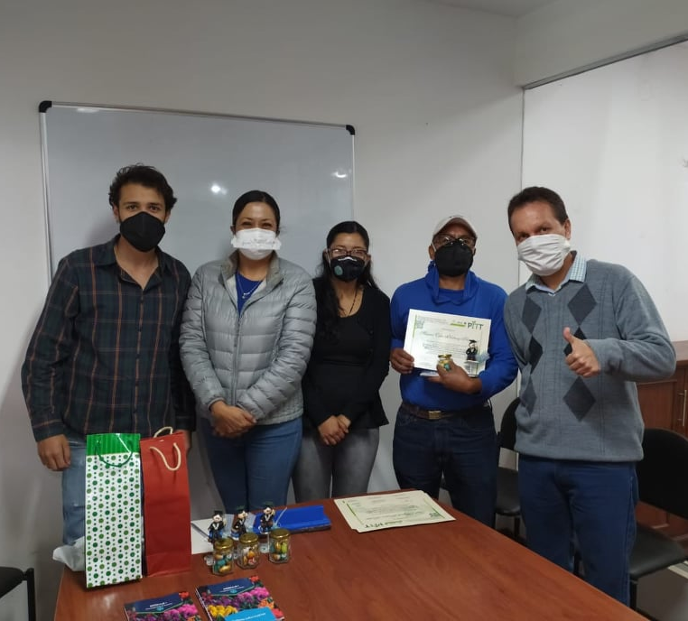
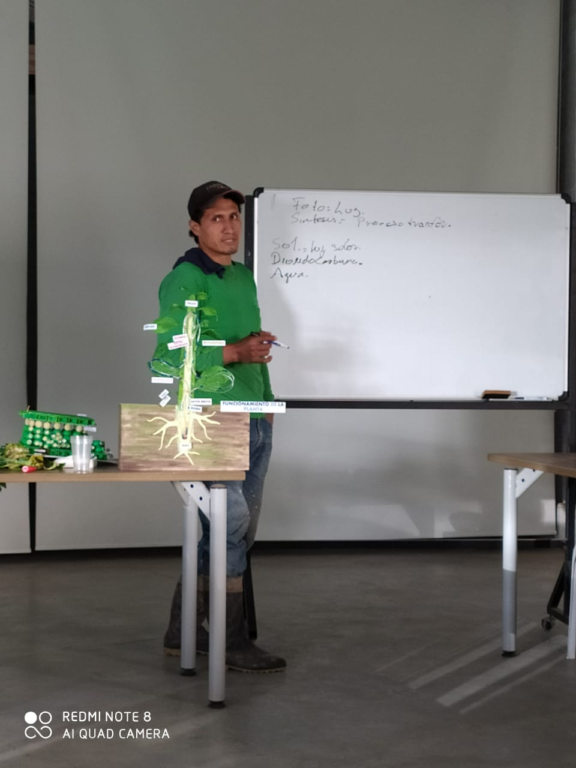
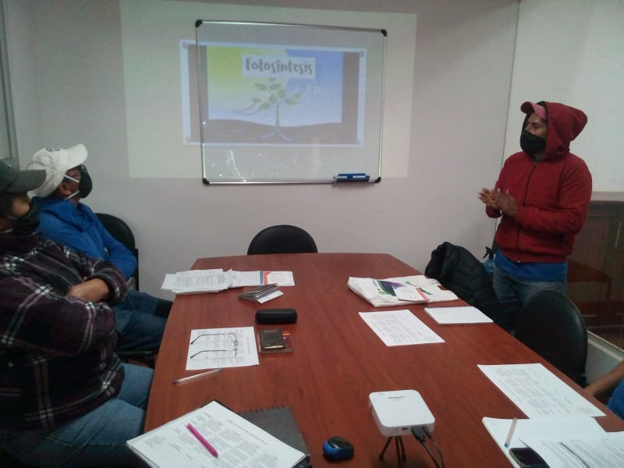
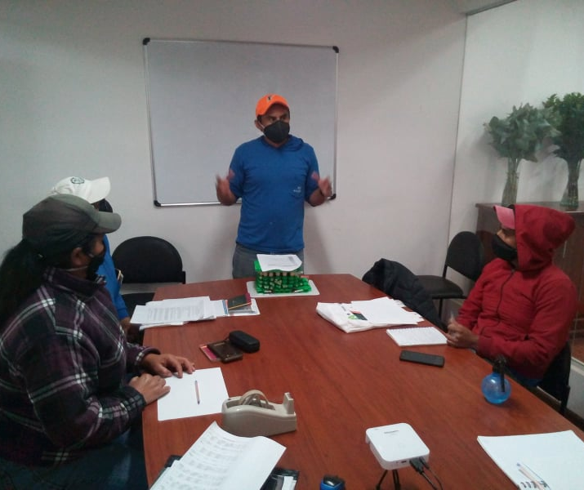
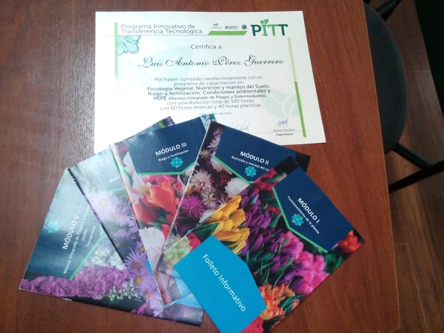
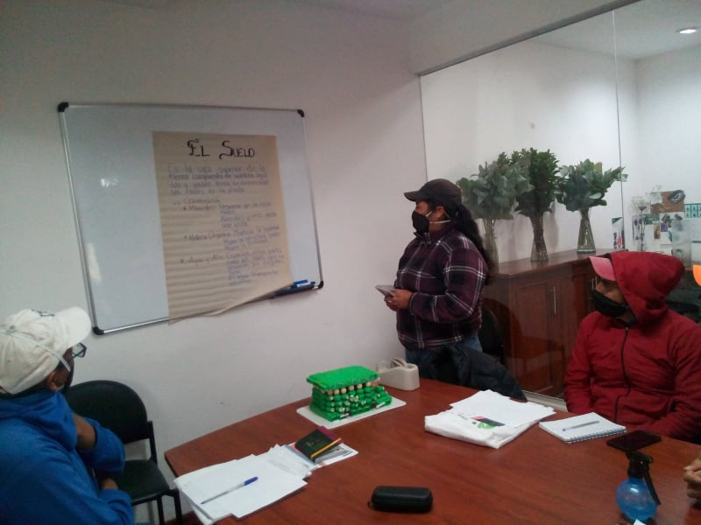
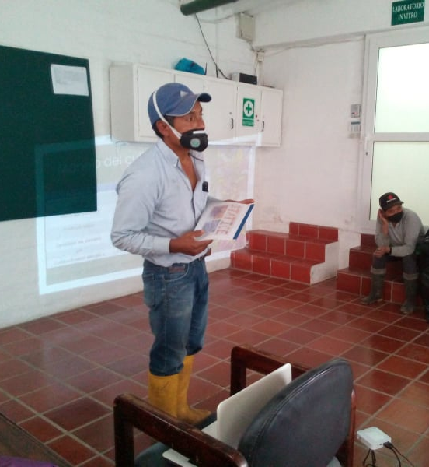
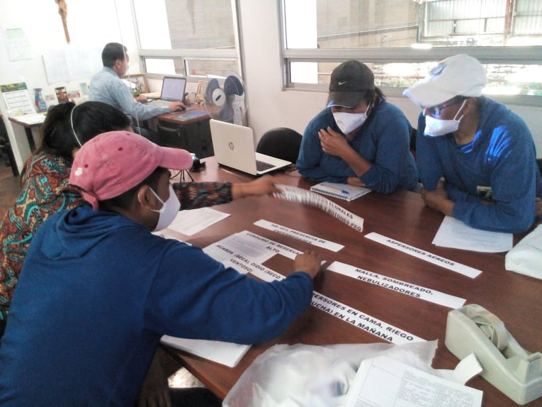
METODOLOGÍA
Resultados de la aplicación
Entrega certificados
Seguimiento
Análisis económico
Rendimiento académico
Asistencia
c
c

Slide 17
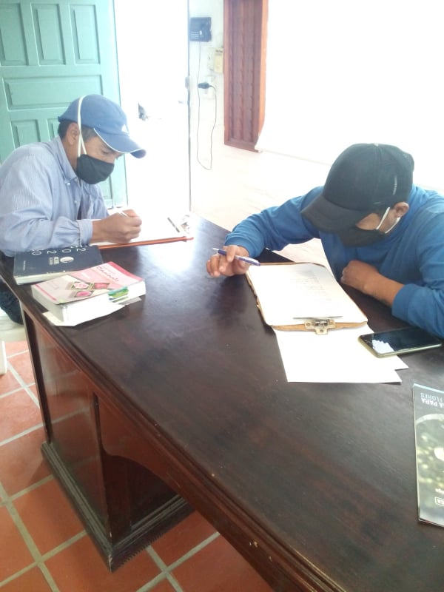
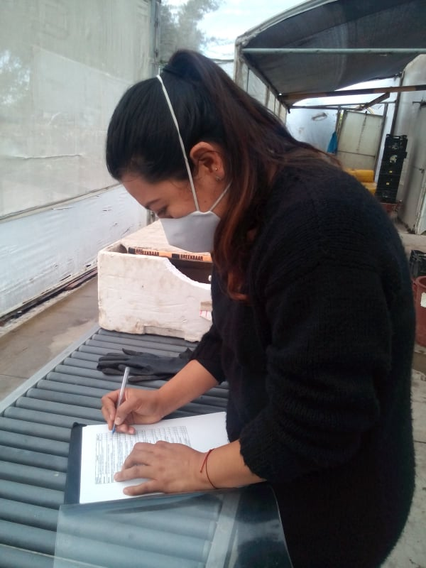
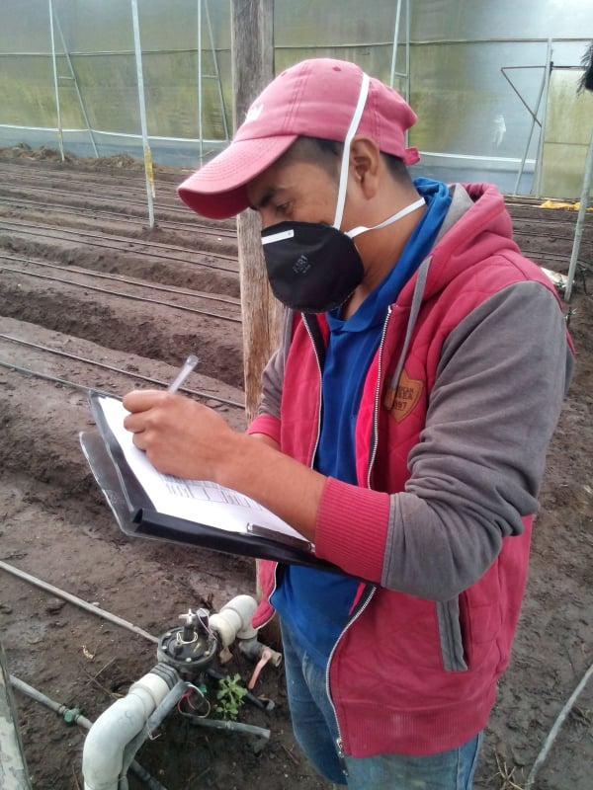
METODOLOGÍA
IMPACTO DEL PROGRAMA
Evaluaciones
Evaluaciones iniciales y finales
Para la validación de resultados se utilizó estadística descriptiva
Encuesta de satisfacción
Índice de satisfacción
Variables cualitativas y cuantitativas
Cuadros
Figuras
Tablas
Gráficas
Diagramas
c

Slide 18
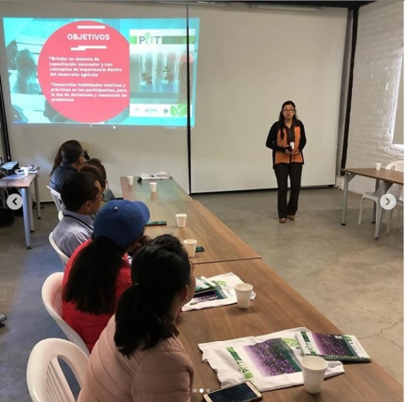
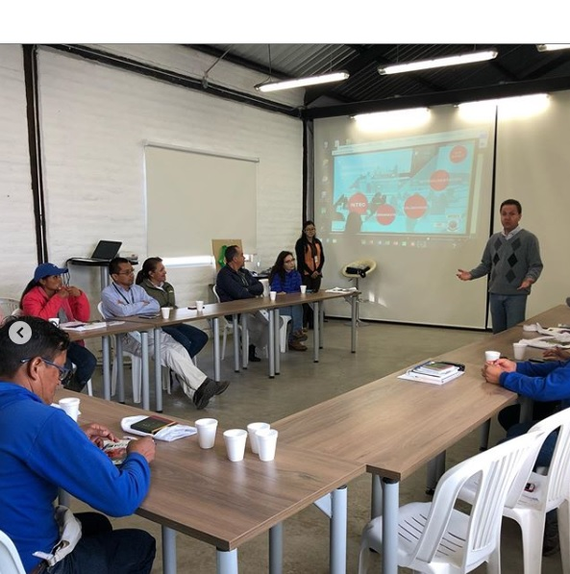
RESULTADOS Y DISCUSIÓN
MARCO DEL DESARROLLO DEL PROYECTO
ACADEMIA
EMPRESA
Generar conocimientos
Satisface las necesidades de la empresa
Genera un impacto social
Metodología por competencias
Herrera (2014) menciona en un estudio que, la transferencia de tecnología debe gestionar el conocimiento y resalta la importancia de la vinculación de la academia con la empresa, porque de esta forma la universidad clásica se transformará en emprendedora, logrando la generación de nuevos conocimientos, soluciones y propiciando el desarrollo de la investigación.
Mejía & Montoya (2010) resaltan la importancia de escoger la metodología y pedagogía correctas en un programa de capacitación empresarial ya que generalmente las deficiencias en estos programas de capacitación son de tipo pedagógico, metodológico y de contenidos. La formación no debe verse como un simple plan, sino como un elemento fundamental y estratégico para el crecimiento organizacional.
c

Slide 19
RESULTADOS Y DISCUSIÓN
EJECUCIÓN DEL PROGRAMA
Diagnóstico inicial
Tabla 2.
Diagnóstico inicial de las necesidades de capacitación
Planta | Nutrición | Sanidad Vegetal | Fertilización | Condiciones ambientales
Fisiología Vegetal | Nutrición vegetal | Fitosanidad | Fertilización | Manejo de invernaderos
Manejo de plantas | Suelo | Plagas y Enfermedades | Fertirriego | Variables climáticas
Absorción de la planta | Deficiencias nutricionales | Ciclos biológicos plagas | Uso de agroquímicos
Figura 3. Instrucción académica de los supervisores
En base al diagnóstico inicial y la inducción con cada supervisor, se identificaron las temáticas de mayor interés, la planificación curricular se estructuró con 5 módulos de aprendizaje.
El 60% de los participantes tuvieron acceso a educación secundaria, el 20% a educación primaria y solamente el 10% a educación superior (cuarto nivel).
c

Slide 20
RESULTADOS Y DISCUSIÓN
Diagnóstico inicial
Figura 4. Edad de los participantes del programa de transferencia de tecnologías
Figura 5. Distribución por género del grupo de supervisores
Figura 6. Años de experiencia laboral de los supervisores participantes
Martínez et al. (2017) mencionan que el conocimiento adquirido por los trabajadores agrícolas a través de la experiencia laboral, juega un rol muy importante en su desempeño, pero este muchas veces se vuelve mecánico y repetitivo. El objetivo de la capacitación es transformar y potenciar este conocimiento tácito, brindando herramientas que incrementen el desarrollo profesional de los trabajadores.
c

Slide 21
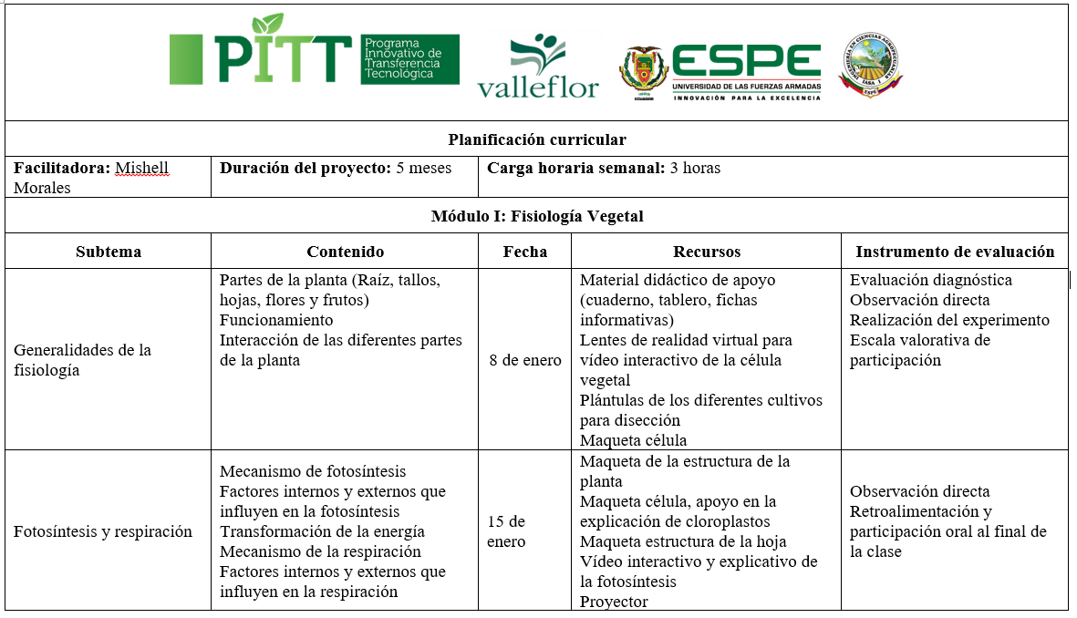
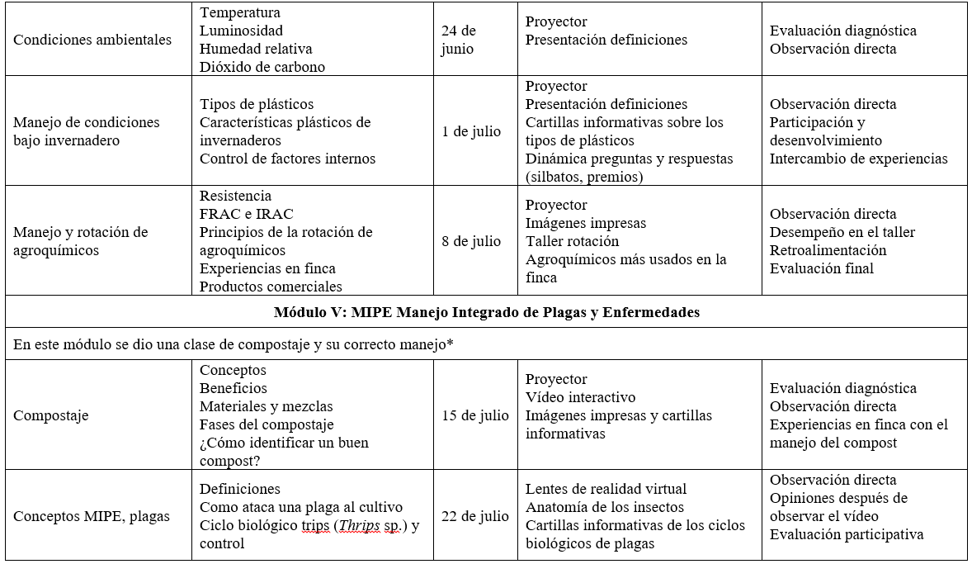
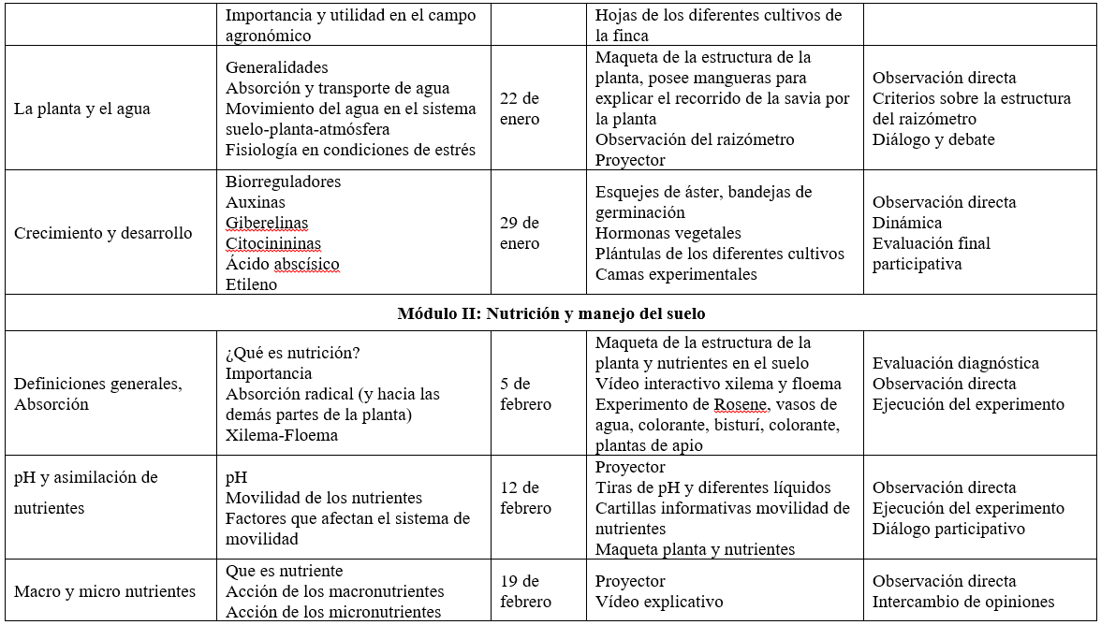
RESULTADOS Y DISCUSIÓN
COMPONENTE TEÓRICO
Planificación curricular
Tabla 3.
Planificación curricular aplicada en el programa innovador de transferencia tecnológica
c

Slide 22
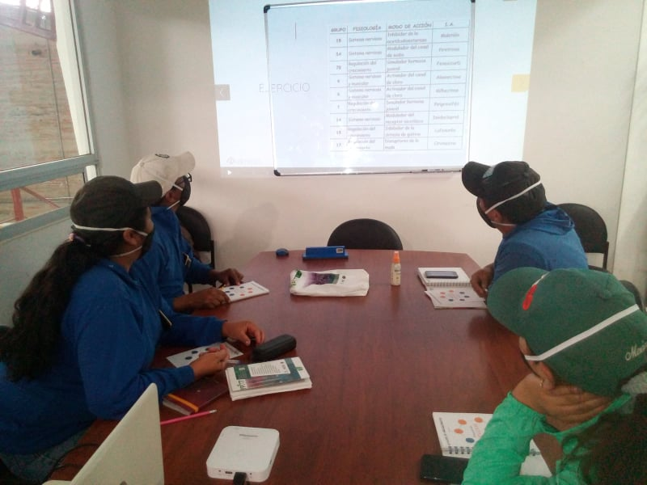
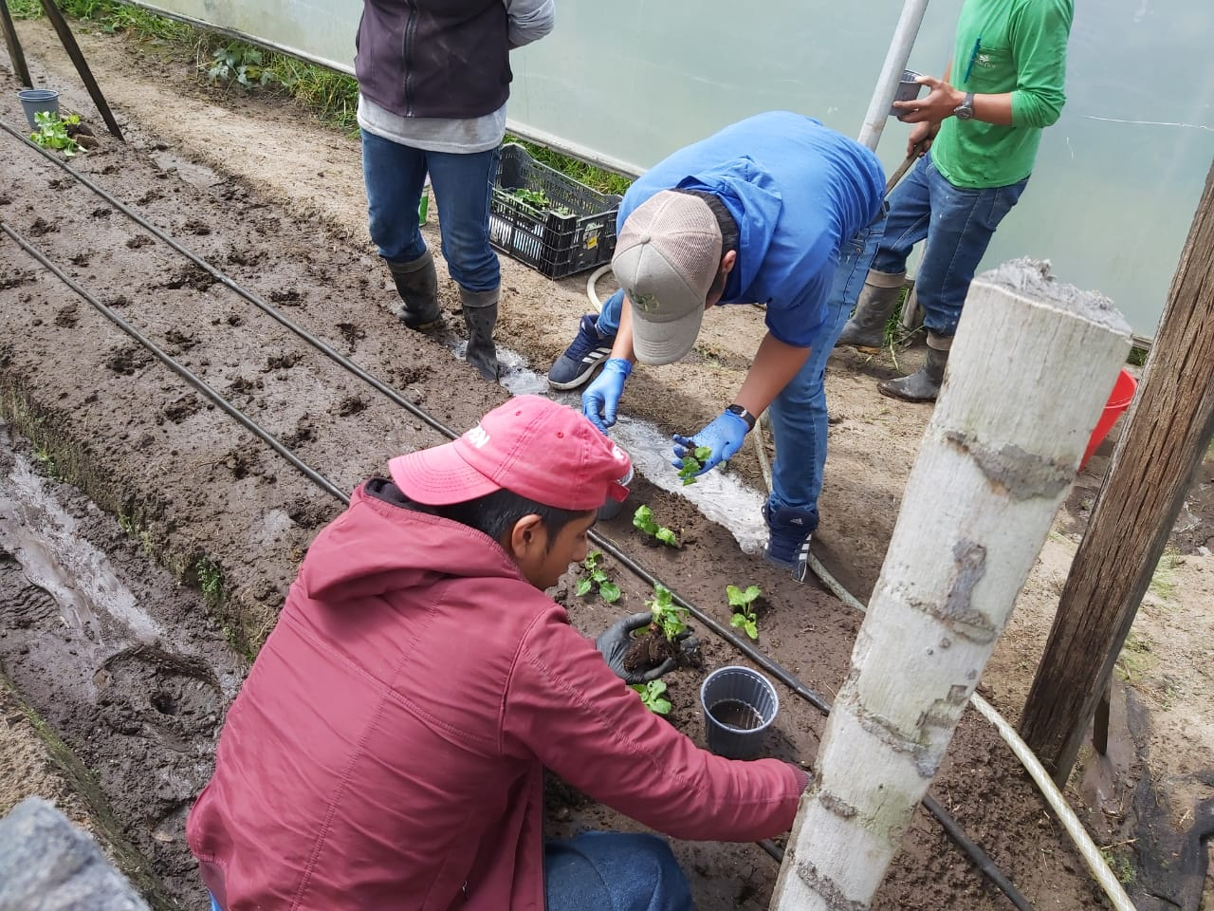
RESULTADOS Y DISCUSIÓN
COMPONENTE PRÁCTICO
Tabla 4.
Detalle del componente práctico del proyecto de transferencia de tecnologías
Fisiología de la planta | Nutrición | Riego y fertilización | Condiciones ambientales | MIPE
Experimento de Rosene | pH y hormonas vegetales | Riego | Taller práctico de rotación | Identificación de plagas y observación
Raizómetro | Estructura del suelo | Enraizantes | Práctica triángulo de texturas
Disección planta | Ejercicio práctico de fertilización
El componente práctico reforzó los contenidos de los diferentes módulos de aprendizaje, las sesiones teóricas se relacionaron con las prácticas lo que garantizó una mayor asimilación de los diferentes conceptos revisados a lo largo del programa.
c

Slide 23
RESULTADOS Y DISCUSIÓN
IMPACTO DEL PROYECTO
Evaluaciones
Tabla 5.
Comparación del rendimiento académico de los supervisores por módulo de aprendizaje
Existieron diferencias significativas entre las puntuaciones obtenidas en las evaluaciones iniciales y finales, de cada módulo de aprendizaje. Destacamos el progreso en el módulo I, III y V, donde se observó una diferencia de medias de -2,85, -2,50 y 3,57 respectivamente (t=-7,80; -5,00; -4,40).
Módulo | Evaluación | σ | σ (dif) | DE | EE | T | p
I | Inicial | 14,50 | -2,85 | 2,07 | 0,65 | -7,80 | <0,0001
 | Final | 17,35 |  | 1,76 | 0,56
II | Inicial | 15,20 | -2,20 | 1,40 | 0,44 | -7,57 | <0,0001
 | Final | 17,40 |  | 1,51 | 0,48
III | Inicial | 15,10 | -2,50 | 1,66 | 0,53 | -5,00 | 0,0007
 | Final | 17,60 |  | 1,07 | 0,34
IV | Inicial | 15,29 | -2,14 | 1,25 | 0,47 | -5,30 | 0,0018
 | Final | 17,43 |  | 1,72 | 0,65
V | Inicial | 13,86 | -3,57 | 2,04 | 0,77 | -4,40 | 0,0046
 | Final | 17,43 |  | 0,79 | 0,30
Rincón (2003) en su análisis señala que la evaluación se relaciona con el grado y efectividad con que el conocimiento es transmitido entre las organizaciones participantes.
Estas diferencias demuestran que el desempeño de los participantes mejoró a través de la implementación del programa.
c

Slide 24
RESULTADOS Y DISCUSIÓN
Evaluaciones
c
Figura 7. Comparación de rendimientos iniciales y finales módulos I, III y V

Slide 25
RESULTADOS Y DISCUSIÓN
Evaluaciones
Figura 8. Comparación de rendimientos iniciales y finales módulos II y IV
c

Slide 26
RESULTADOS Y DISCUSIÓN
Seguimiento académico
Figura 9. Desempeño de los supervisores a lo largo del programa
Figura 10. Desempeño de los supervisores a lo largo del programa
Los resultados obtenidos reflejaron una mejor asimilación y recepción del aprendizaje en los diferentes módulos, esto nos indicó que la capacitación mejora de forma continua las competencias y habilidades de los trabajadores.
Esto coincide con los resultados obtenidos a través de un proceso de capacitación implementado en la empresa Agrícola Virú (Otiniano & Pasquel, 2015).
c

Slide 27
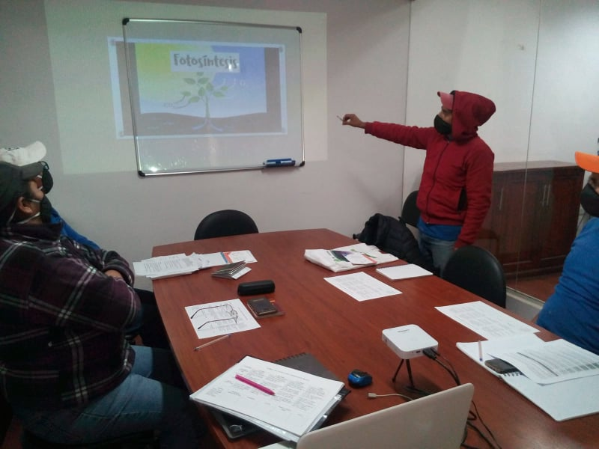
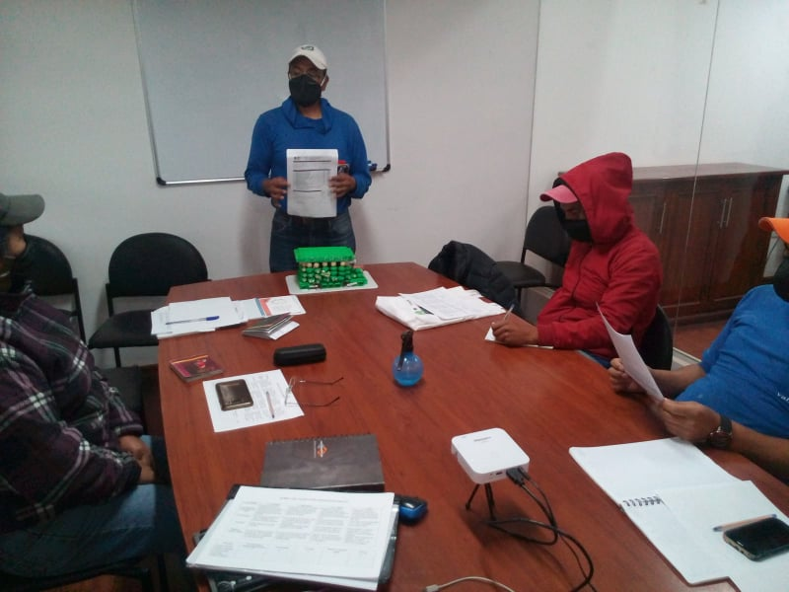
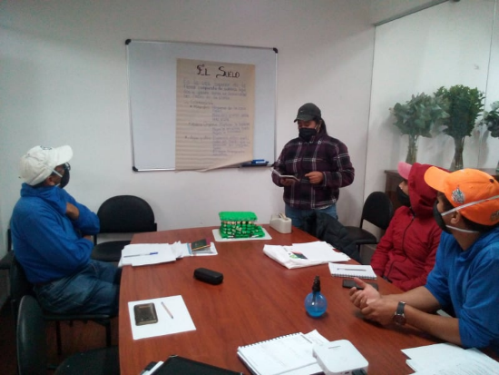
RESULTADOS Y DISCUSIÓN
Rendimiento académico
Figura 11. Promedio presentación trabajos finales
Al finalizar el cumplimiento de la planificación curricular cada uno de los supervisores presentó una charla sobre una temática de su interés, en estas se demostró el dominio del tema, además demostraron habilidades de comunicación y sirvió como retroalimentación para el resto de compañeros.
Promedio final: 17,72/20
c

Slide 28
RESULTADOS Y DISCUSIÓN
Folletos informativos
Asistencia al programa
El registro de la asistencia de los supervisores se realizó de manera semanal, con un total de 20 sesiones, el 60% de participantes registraron una asistencia frecuente (17-20 sesiones), el 20% de participantes registraron una asistencia regular (14-17 sesiones) y el 30% dejó de asistir.
Figura 13. Asistencia registrada en el programa de transferencia tecnológica
Figura 12. Portada y contraportada folletos informativos de los módulos de aprendizaje
c

Slide 29
RESULTADOS Y DISCUSIÓN
Costo económico del programa
Rodríguez (2018) menciona que toda empresa agrícola debe incluir en su presupuesto el desarrollo de programas de capacitación, porque esto también demuestra el interés de la empresa hacia los trabajadores, logrando aumentar su productividad, cumplir las metas de la organización y sobre todo motivar al personal.
Empresa invierte en capacitación
6 000 USD anuales
c
Tabla 6. Resumen de costos del programa de transferencia de tecnologías

Slide 30
RESULTADOS Y DISCUSIÓN
Encuesta de satisfacción
Tabla 7.
Porcentajes de los resultados de la encuesta de satisfacción
 | Porcentajes relativos de las frecuencias
Ítems de la encuesta | 4 | 3 | 2 | 1
1. Se lograron los objetivos del curso | 85% | 15% | 0% | 0%
2. Los materiales usados permitieron reforzar las temáticas del curso | 85% | 15% | 0% | 0%
3. Se usó materiales innovadores y tecnológicos para mejorar el sistema de aprendizaje | 85% | 15% | 0% | 0%
4. Las explicaciones de las clases fueron claras y comprensibles | 85% | 15% | 0% | 0%
5. La capacitadora genero un ambiente de participación | 85% | 15% | 0% | 0%
6. La capacitadora mostró dominio de las temáticas propuestas en cada sesión | 85% | 15% | 0% | 0%
7. La capacitadora solucionó dudas y problemas con respecto a conocimientos técnicos | 85% | 15% | 0% | 0%
8. Durante el curso se hicieron prácticas o ejercicios de aplicación de los conocimientos | 85% | 15% | 0% | 0%
9. El programa tuvo una duración apropiada | 85% | 15% | 0% | 0%
10. El ambiente fue participativo, generó confianza e intercambio de experiencias | 85% | 15% | 0% | 0%
 | Porcentajes relativos de las frecuencias
Ítems de la encuesta | 4 | 3 | 2 | 1
12. Los conceptos revisados durante el programa me sirvieron para poder dar soluciones a problemas técnicos reales | 85% | 15% | 0% | 0%
13. He aumentado mis conocimientos | 85% | 15% | 0% | 0%
14. Tengo seguridad sobre lo que he aprendido y confió en que podría aplicarlo | 85% | 15% | 0% | 0%
15. El curso se realizó de manera planificada y ordenada | 58% | 42% | 0% | 0%
16. Se notificaba de la hora y la fecha de inicio de cada sesión | 85% | 15% | 0% | 0%
17. Me indicaron de antemano que temáticas iban a tratarse en las diferentes sesiones | 71% | 29% | 0% | 0%
18. Los refrigerios fueron adecuados | 85% | 15% | 0% | 0%
19. El sitio de reunión contaba con las comodidades necesarias para aprender | 58% | 42% | 0% | 0%
20. El curso llenó sus expectativas y necesidades | 85% | 15% | 0% | 0%
21. Recomienda este curso a otras personas | 85% | 15% | 0% | 0%
En un estudio realizado por Cuevas et al. (2019), el 63,3% de los encuestados consideró que se cumplieron con las expectativas del programa de capacitación. Esto muestra un panorama alentador para este proyecto.
De forma global la encuesta de satisfacción reflejó la conformidad y aceptación del programa por parte de los participantes, ya que en la mayoría de ítems el 85% respondió estar totalmente de acuerdo.
c

Slide 31
RESULTADOS Y DISCUSIÓN
1
Índice de satisfacción
2
Alfa de Cronbach
$$\% Índice de satisfacción: \frac{122}{144}∗100=82,99\%$$
Tabla 8.
Estadísticos de fiabilidad
Figura 14. Cálculo del índice de satisfacción
Alfa de Cronbach | Alfa de Cronbach basado en los elementos estandarizados | # de elementos
0,847 | 0,848 | 21
Este valor indica que la percepción de los participantes sobre el programa fue muy buena, por lo tanto los objetivos del mismo se cumplieron.
George & Mallery (2003) indican que un valor óptimo debe estar entre 0,70 y 0,95, por lo tanto el resultado calculado denota confiabilidad y eficiencia en el instrumento aplicado.
c

Slide 32
CONCLUSIONES
Mediante el levantamiento de la línea base se detectó las necesidades de capacitación de los supervisores de la florícola Valleflor, este resultado estructuró un programa con 5 módulos de aprendizaje con temas y conceptos de interés agrícola.
El programa se ejecutó en base a una planificación curricular que abarcó 5 temáticas principales: Funcionamiento de la planta; Nutrición y manejo del suelo; Riego y fertilización; condiciones ambientales y manejo de agroquímicos; MIPE (Manejo Integrado de Plagas y Enfermedades), desarrollándose una por mes. El programa tuvo una duración de 5 meses
El impacto del proyecto sobre los conocimientos de los supervisores se midió en base a las puntuaciones de las evaluaciones, donde la diferencia promedio de las medias de los 5 módulos de aprendizaje fue de -2,65, lo que indica que la capacitación incrementó el conocimiento.
c

Slide 33
CONCLUSIONES
La encuesta de satisfacción determinó que las expectativas del curso se cumplieron, ya que el 85% de los participantes estuvo totalmente de acuerdo en la mayoría de ítems de las 11 dimensiones propuestas. Además el instrumento tuvo una confiabilidad de 0,85.
La metodología aplicada facilitó el aprendizaje, desarrollando a la vez habilidades, ideas y pensamientos críticos en los participantes. Se evaluó constantemente el nivel de comprensión, se presentó conceptos de mayor importancia y se usó material visual, interactivo (lentes realidad virtual) y dinámico para estimular a los participantes. Es decir, se innovó en la forma de entregar conocimientos.
c

Slide 34
RECOMENDACIONES
Se recomienda la implementación de este tipo de proyectos, ya que la empresa y la universidad deben estar vinculadas, estos procesos se deben gestionar de manera eficiente, de tal forma que se construya una sociedad generadora de conocimientos, que logre tener un impacto social y cree nuevas formas de desarrollo y oportunidades para los trabajadores de este sector.
Enrolar a los estudiantes en proyectos relacionados con la empresa, así estas verán a la academia como un aliado estratégico, y esto a largo plazo buscará el desarrollo de tecnologías y por ende el bienestar de la sociedad.
Se recomienda revisar la duración del programa de transferencia de tecnologías, generalmente en los agro- negocios las actividades suelen ser pesadas y demandan de bastante tiempo, por lo que un horario flexible, permitirá a los trabajadores agrícolas aprovechar de mejor manera un programa de capacitación.
Se recomienda utilizar más instrumentos para la evaluación del programa de extensión, por ejemplo encuestas, pruebas de caja, evaluaciones orales, hojas de cotejo (hojas de registro o recepción de datos).
Se recomienda para la encuesta de satisfacción usar una escala de Likert de 5 puntos en adelante (6 a 7 es lo propuesto en la bibliografía) para asegurar mayor confiabilidad del instrumento.
c

Slide 35
AGRADECIMIENTOS
c

